Slide 1
공간정보서비스과
GeoDeep을 활용한 정사영상 객체 탐지
광주 첨단지구 사례
작성인 | 공간정보서비스과 청년인턴 이정민
작성일자 | 2026년 8월 10일

Slide 2
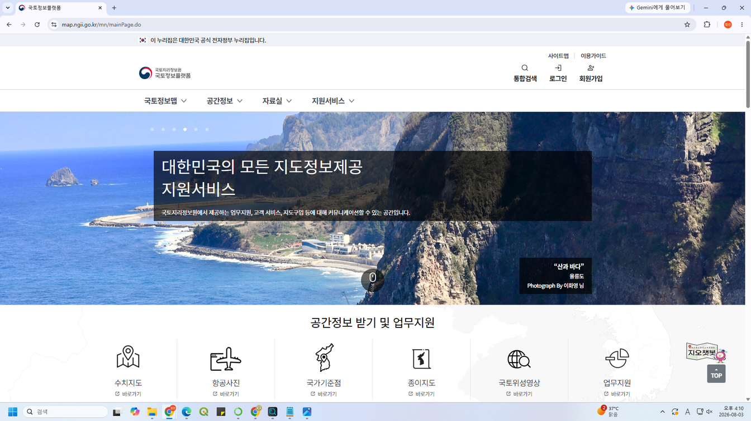
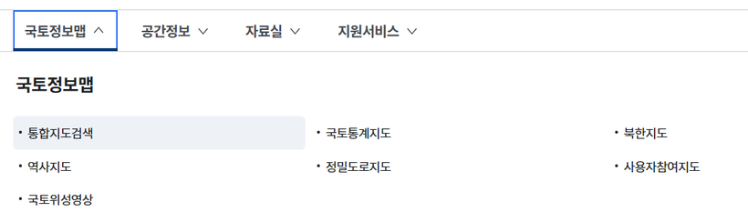
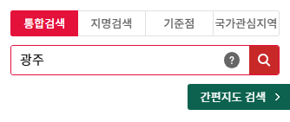
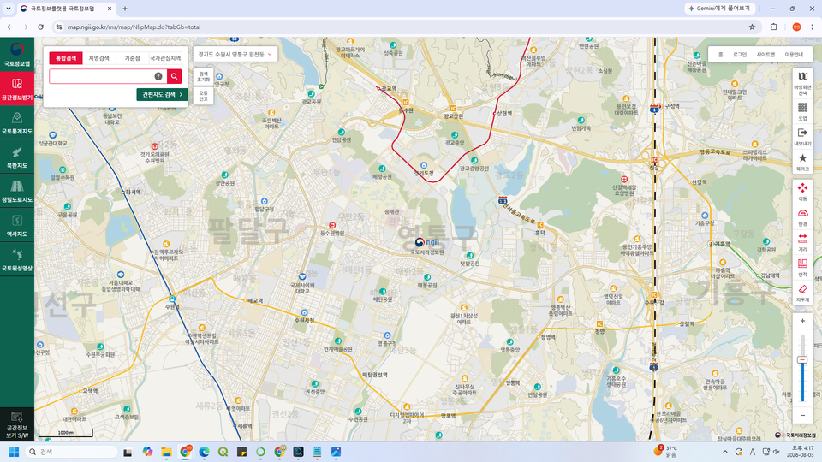
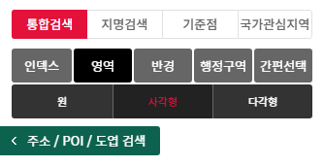
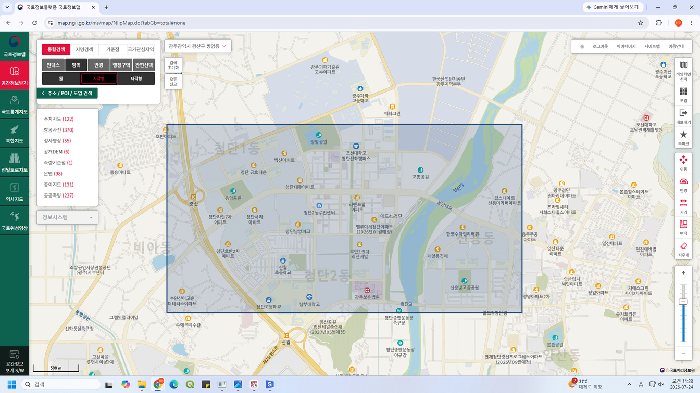
01. 정사영상 다운 받기
1. 회원가입
2. 지역 설정
국토정보플랫폼 회원가입 후 로그인하기
2. 국토정보맵 접속
상단 메뉴 [국토정보맵] → [통합지도검색] 클릭
통합검색에 지역 입력 후 간편지도 검색 클릭
영역 → 사각형 선택 후 지도에서 원하는 지역 드래그

Slide 3
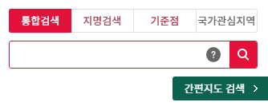
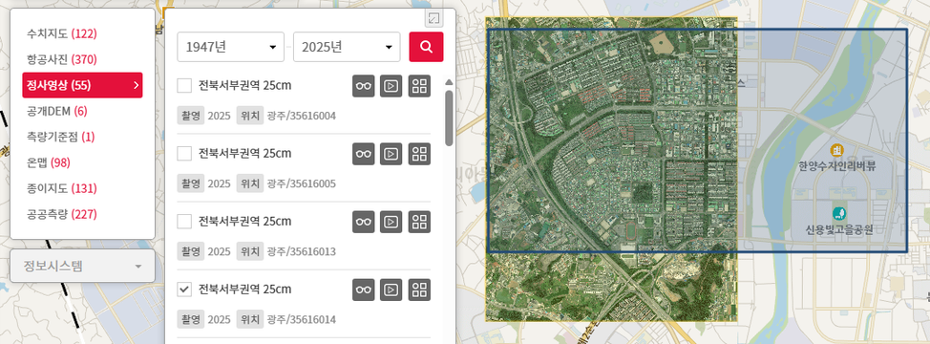

01. 정사영상 다운 받기
3. 지역 설정
[통합검색] → [간편지도 검색] → [영역] → [사각형] 선택
4. 정사영상 선택
[정사영상] → 원하는 년도의 정사영상을 선택 후,
다운로드 버튼 누르기
①
③
④
②
⑤ 지도에서 다운 받고 싶은 영역 드래그
영역 → 사각형 선택 후 지도에서 원하는 지역 드래그

Slide 4
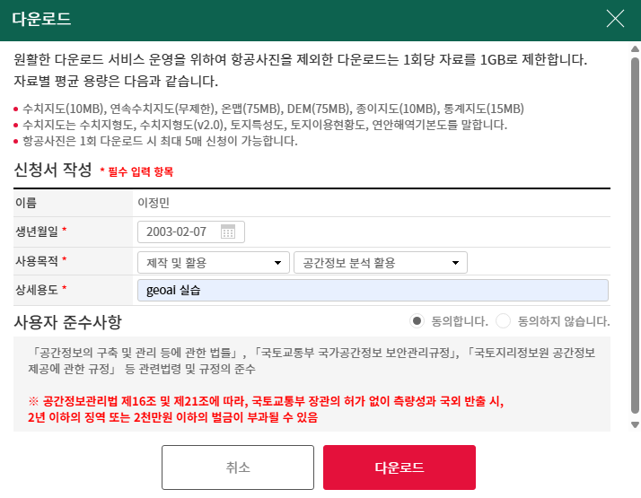
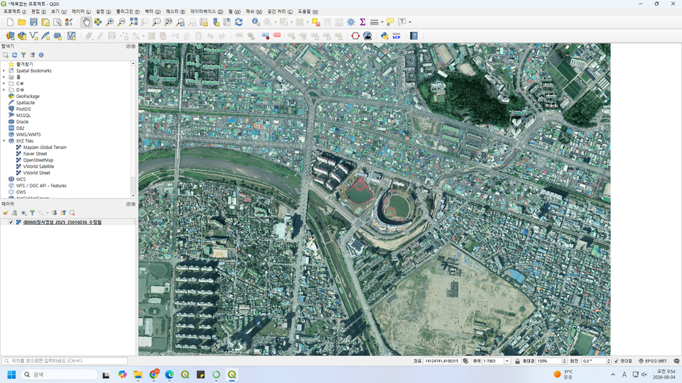
01. 정사영상 다운 받기
5. 다운로드
사용 목적, 분석 용도 입력 후 다운로드
6. 정사영상 확인
다운 받은 정사영상을 QGIS에 불러와서 확인
영역 → 사각형 선택 후 지도에서 원하는 지역 드래그

Slide 5
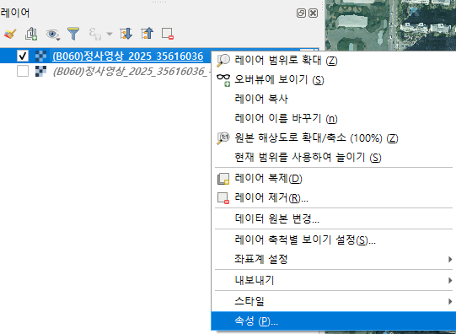
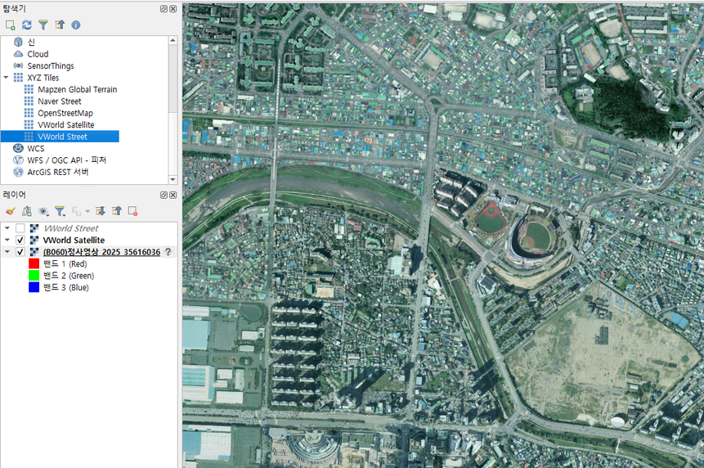
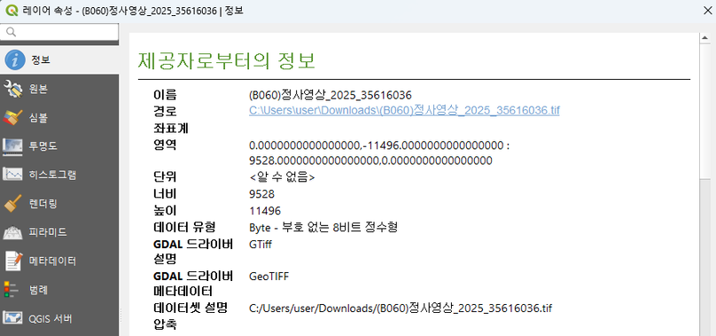
02. 정사영상 지오레퍼런싱
1. 정사영상 좌표계 확인
[레이어] (우클릭) → [속성] → [정보] 에서
정사영상의 좌표계를 확인
2. 배경지도 불러오기
[탐색기] → [XYZ Tiles] → [VWorld Satellite]
영역 → 사각형 선택 후 지도에서 원하는 지역 드래그
정사영상 위치로 이동 및 확대
→ 좌표계가 부여되지 않은 것을 확인할 수 있음

Slide 6

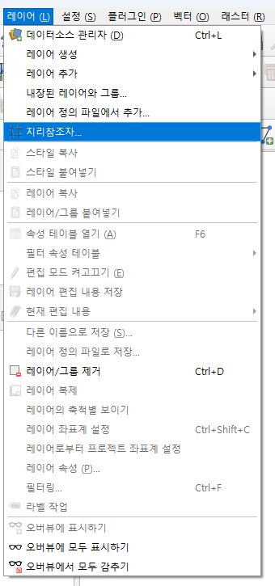
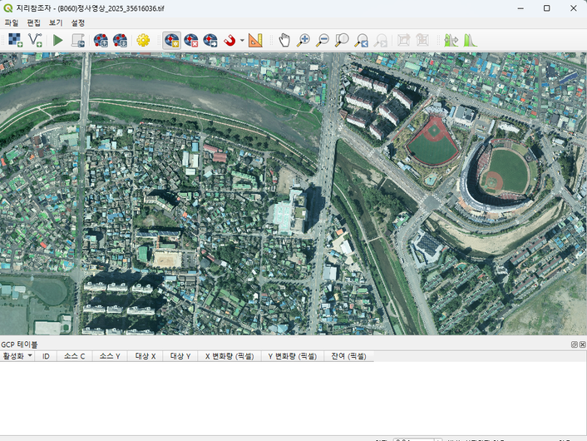
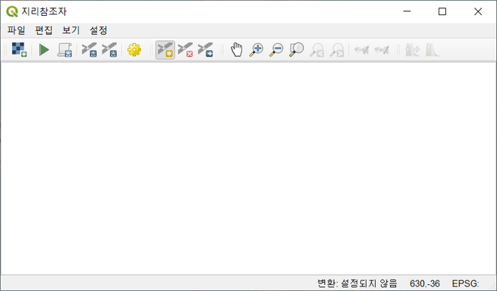
02. 정사영상 지오레퍼런싱
3. 지리참조자 실행
[레이어 탭] → [지리참조자] 클릭
4. 정사영상 열기
[래스터 열기] → 저장경로에 저장된 정사영상 열기
지리참조자(georeferencer)
: 좌표 정보가 없는 래스터 이미지에 실제 좌표를 부여하는 기능
영역 → 사각형 선택 후 지도에서 원하는 지역 드래그

Slide 7
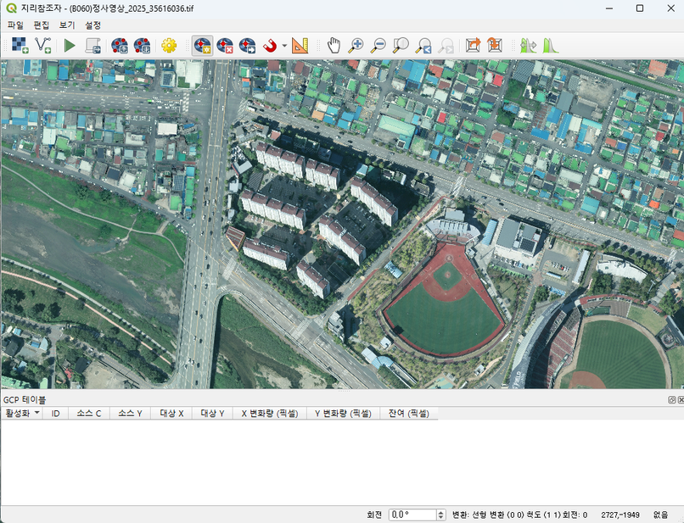
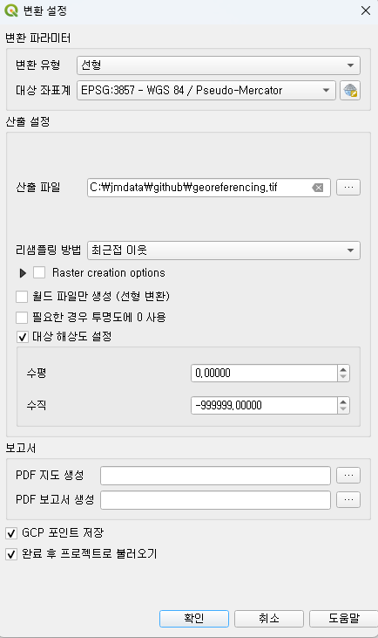
02. 정사영상 지오레퍼런싱
5. 변환 설정
[변환 설정] → 다음과 같이 설정 후 확인 버튼 누르기
6.0 GCP(기준점) 추가
[GCP 포인트 추가] 버튼 클릭
GCP(Ground Control Point)
: 지리참조를 위해 정사영상과 배경지도의 동일한 위치를 연결하는 기준점
인접한 화소 값을 선형으로 보간하여 변환
영역 → 사각형 선택 후 지도에서 원하는 지역 드래그
Vworld에서 사용하는 'EPSG:3857' 선택
경로 지정 / 파일 이름 설정
원본 픽셀 값을 유지하며 리샘플링

Slide 8
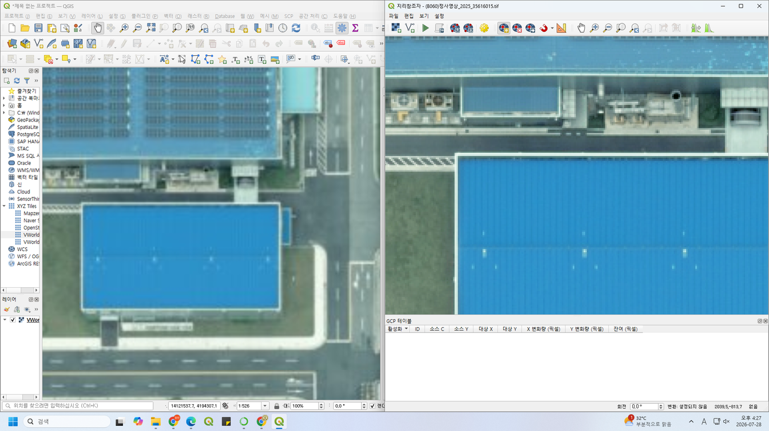
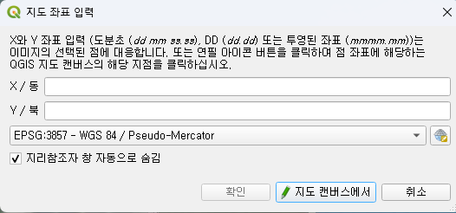
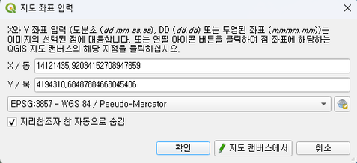
02. 정사영상 지오레퍼런싱
6.1. GCP(기준점) 추가
지리참조자 정사영상
6.2. GCP(기준점) 추가
VWorld 배경지도
① 정사영상을 확대하여 기준점을 선택
X
③ 배경지도를 확대하여 동일한 위치 선택
영역 → 사각형 선택 후 지도에서 원하는 지역 드래그
X
②
④

Slide 9
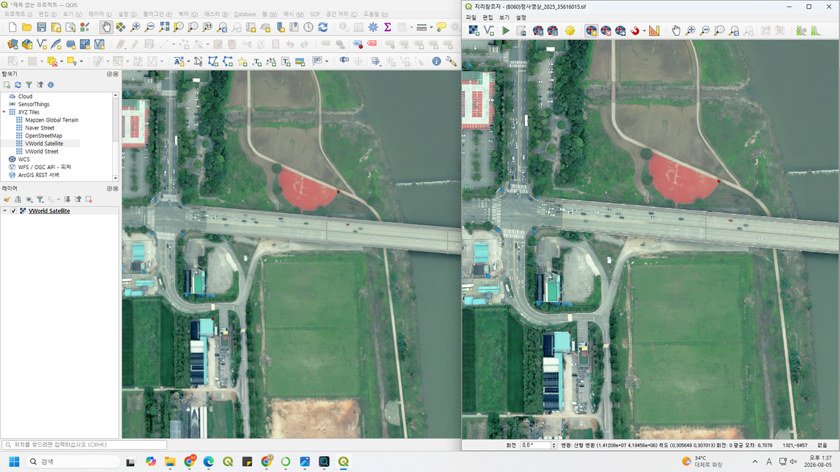
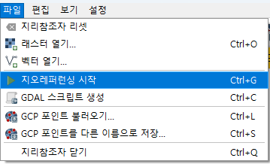
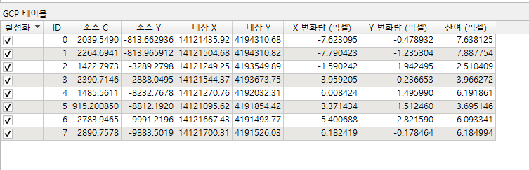
02. 정사영상 지오레퍼런싱
7. GCP(기준점) 추가
GCP point 3개 이상 찍기
8. 지오레퍼런싱 시작
[파일] → [지오레퍼런싱 시작]
X
X
X
X
영역 → 사각형 선택 후 지도에서 원하는 지역 드래그

Slide 10
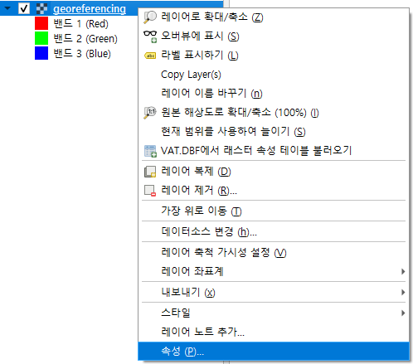
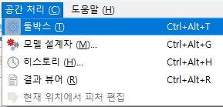
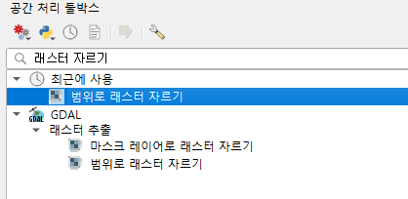
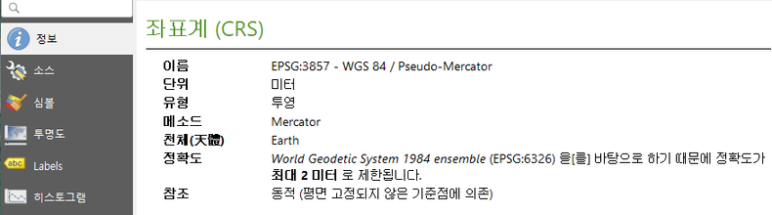
02. 정사영상 지오레퍼런싱
9. 결과 확인
산출물 레이어 우클릭 → [속성] → [정보] → 좌표계 확인
10. Clip 툴박스 실행
[공간 처리] → [툴박스] → ‘래스터 자르기’ 검색
→ [범위로 래스터 자르기] 클릭
영역 → 사각형 선택 후 지도에서 원하는 지역 드래그
→ 좌표계가 부여된 것을 확인할 수 있음

Slide 11
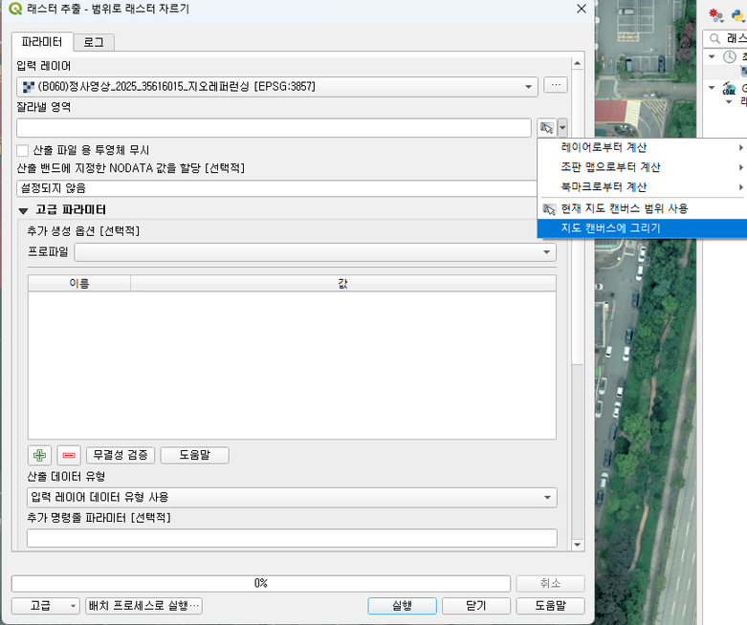
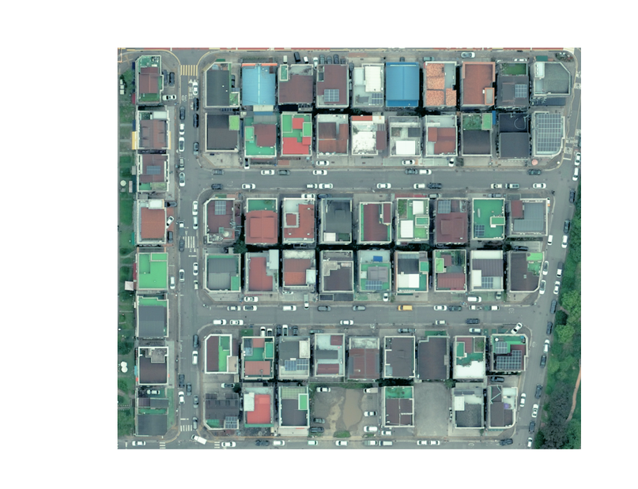

02. 정사영상 지오레퍼런싱
11. 파라미터 설정
파라미터를 다음과 같이 설정
12. Clip 결과 확인
① 지오레퍼런싱 결과 정사영상 선택
③
⑤
⑥ 지도 캔버스에서 원하는 영역 드래그
영역 → 사각형 선택 후 지도에서 원하는 지역 드래그
② 저장 경로 및 파일명 지정
⑦

Slide 12
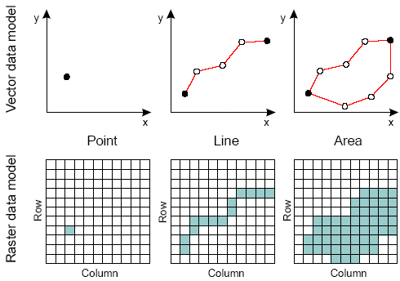
벡터와 래스터
벡터 데이터
래스터 데이터
점, 선, 면 과 같은 기하학적인 요소를 사용하여 지리적인 개체를 표현
격자 또는 그리드 형태로 지리적인 개체를 표현
→ 각 객체의 위치와 형태를 좌표값으로 저장
→ 각 픽셀에 값을 저장
예시: 도로망, 행정구역, 건물
예시: DEM, 위성영상

Slide 13
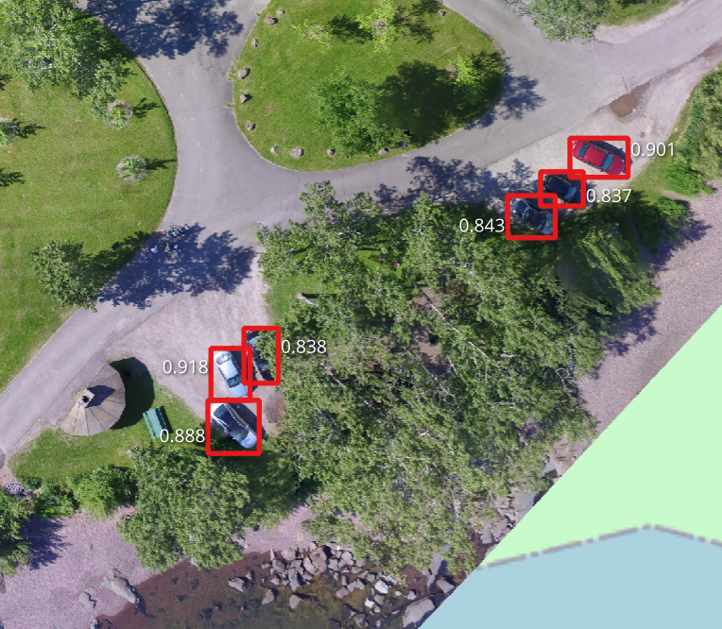
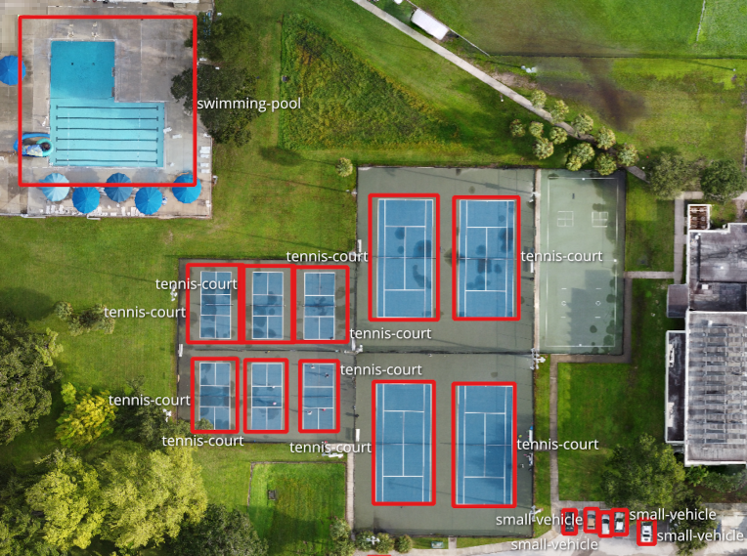
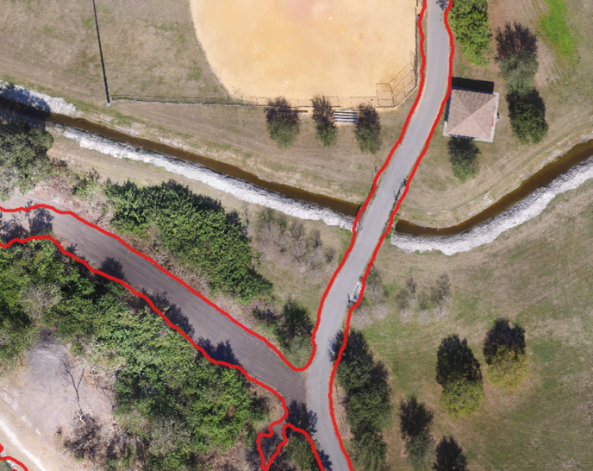
GeoDeep
GeoTIFF와 같은 지리공간 래스터 데이터를 대상으로 AI 기반 객체 탐지와 의미론적 분할을 수행할 수 있는 Python 오픈소스 라이브러리
사전학습 모델을 제공하므로, 별도의 모델 학습 과정 없이 정사영상에서 건물, 도로, 차량 등 특정 객체 탐지 및 분할 가능

Slide 14
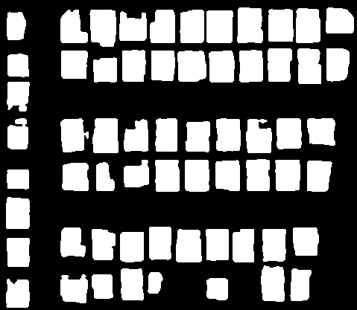
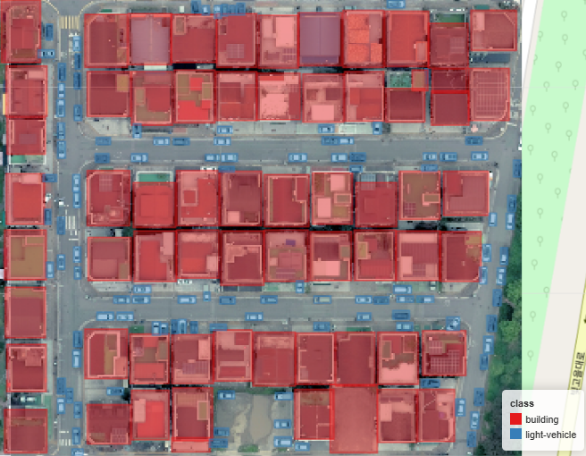
GeoDeep
Segment - 건물 마스크 생성
Detect - 객체 탐지
각 픽셀에서 특정 객체에 해당하는 부분을 마스크로 분할 → Output : 래스터
영상 내 객체를 bounding box 형태로 탐지 → Output : 벡터
모델 예시 : roads, buildings
모델 예시 : cars, trees, planes, aerovision, utilities, waldo30_nano

